Slide 1
A Minőségi Magyar Hal tanúsító védjegy
Lengyel Péter
Földművelésügyi Minisztérium
Horgászati és Halgazdálkodási Főosztály
MA-HAL közgyűlés, Budapest, 2017. december 1.

Slide 2
Tartalom
Miért kell?
Előkészítése
Felépítése, működése és követelményrendszere
Költségek
Hogyan tovább?

Slide 3
Miért kell – fogyasztói oldalról?
„A hal szálkás” – marketing, népszerűsítő rendezvények, konyhatechnikai fogások
„A hal drága” – ÁFA-csökkentés 2018.01.01-től
„A hal büdös, iszapízű, nem finom” – fogyasztói bizalom növelése, minőségi haltermékek kiemelése (földrajzi árujelzők, Minőségi Magyar Hal tanúsító védjegy)

Slide 4
Fő üzenetek
Ízletes
Hazai
Ellenőrzött
Egészséges

Slide 5
Miért kell – termelői oldalról?

Slide 6
MMH tanúsító védjegy
Előkészítés története:
2014 – előkészítés megkezdése, koncepció kidolgozása
2015 – szakmai szervezetek tájékoztatása, miniszteri jóváhagyás, a védjegylogó első terveinek elkészülése
2016 – végleges logótervek és Arculati kézikönyv jóváhagyása, védjegy-bejelentési kérelem benyújtása az SZTNH-hoz
2017 – a védjegy lajstromba vétele, MMH munkacsoport létrehozása, védjegyszabályzat, tanúsítási és minősítési szabályzat kidolgozása, megállapodás a MA-HAL-lal a Védjegyiroda működtetéséről, auditálás megkezdése, első védjegyek átadása?

Slide 7
MMH tanúsító védjegy céljai
a magyar termelésű minőségi halaknak és az ezekből készült haltermékeknek a termékkínálaton belül történő megkülönböztetése és kiemelése, ezáltal az irántuk való fogyasztói bizalom növelése;
az élelmiszer-minőség, az élelmiszer-biztonság, az élelmiszer-higiénia, a nyomon követhetőség valamint az európai uniós és a hazai jogszabályok garantált betartásának jelzése a fogyasztó számára;
a hazai fogyasztók halfogyasztási kedvének erősítése, ezáltal a termékkereslet fokozása,
hozzájárulás az egészséges táplálkozáshoz, és a magyar lakosság egészségi állapotának általános javításához;
a termelők ösztönzése a minőségfejlesztésre, ezáltal közvetlen és közvetett módon a gazdaság fejlesztése;
a fogyasztók hiteles, megbízható információkkal történő tájékoztatásán keresztül a fogyasztói döntések pozitív befolyásolása

Slide 8
MMH tanúsító védjegy szervezete
Jogosult: Földművelésügyi Minisztérium (FM)
Védjegyiroda: Magyar Akvakultúra és Halászati Szakmaközi Szervezet (MA-HAL) üzemelteti
Védjegybizottság: 8 tagú – FM Horgászati és Halgazdálkodási Főosztály, Eredetvédelmi Főosztály, Élelmiszerlánc-felügyeleti Főosztály, Élelmiszer-feldolgozási Főosztály, MA-HAL négy képviselője (pontytenyésztők, intenzív haltermelők, feldolgozók és kereskedők képviseletében)

Slide 9
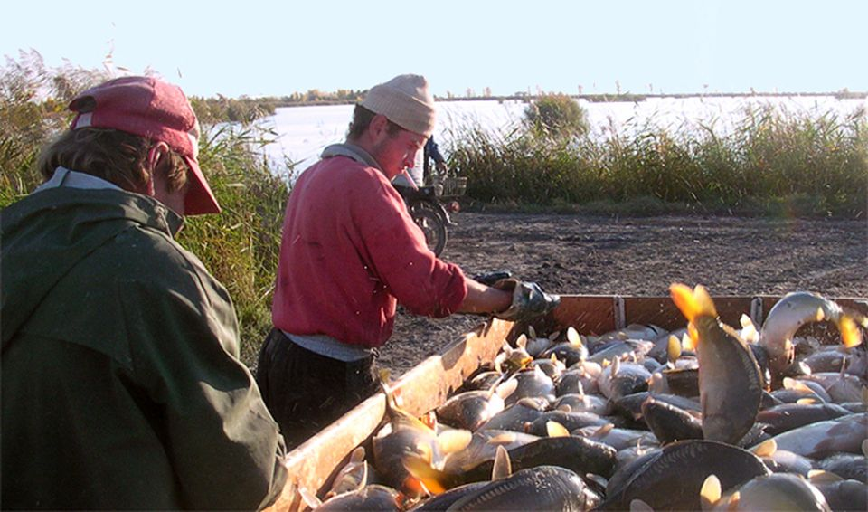
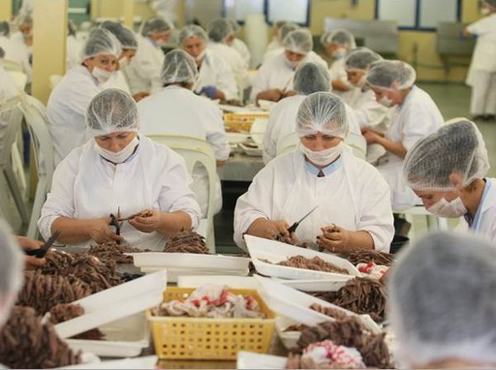
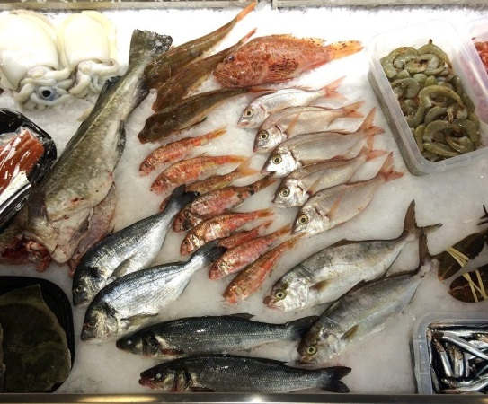
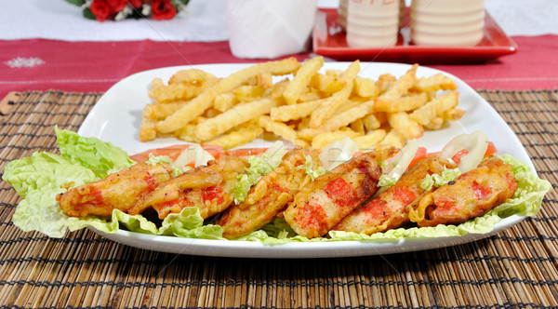
MMH tanúsító védjegy szervezete
Használók: (egymásra épülve)
haltermelők (halastavi és intenzív);
halfeldolgozók (egyelőre csak nem feldolgozott termékekkel);
kereskedők;
vendéglátók

Slide 10
Tanúsítás folyamata
Védjegyiroda (MA-HAL)
Pályázó
1. benyújtja
6. szerződést köt
3. ellenőrzik
2. megbízza
Auditorok
4. javaslatot tesznek
Védjegybizottság
5. döntést hoz

Slide 11
Követelmények - termelők
Termelés a jogszabályi előírások betartásával.
NÉBIH 5 éven belül nem szabott ki bírságot élelmiszerbiztonsággal kapcsolatos szabálysértés miatt.
A halak keltetése és nevelése Magyarországon történt, ugyanazon a telephelyen.
Biztosított a védjegyes és nem védjegyes halak elkülönítése.
Ha az adott halfajnál van elismert fajta v. hibrid, csak ez részesülhet védjegyoltalomban.
GMO-tartalmú takarmányok, hormonok, hormonhatású hozamfokozók, humángyógyászatban használatos antibiotikumok használatának tilalma.
A halakat az értékesítés előtt 48 óráig nem takarmányozták.
Termékvisszahívási program működtetése a nem megfelelő termékek forgalomból való kivonására.

Slide 12
Követelmények – élő és hűtött egész hal
Küllemi vizsgálat: frissesség; betegségek és látható paraziták hiánya.
Meghatározott mérettartomány (ponty: 1,5-3,5 kg, afrikai harcsa: 1,5-3,0 kg, süllő: 1,0-2,5 kg, pisztráng: 0,25-0,60 kg).
Maximális zsírtartalom (ponty: 10%, afrikai harcsa: 0,5%, süllő: 1%, pisztráng: 3%)
Érzékszervi vizsgálat: mellékízmentesség, kifogástalan minőség vagy alig észlelhető hiányosságok mellett közel teljes élvezeti érték

Slide 13
Követelmények - feldolgozók
A jogszabályi előírások betartása az üzemelés során.
NÉBIH 5 éven belül nem szabott ki bírságot élelmiszerbiztonsággal kapcsolatos szabálysértés miatt.
A halak feldolgozása és csomagolása Magyarországon történt.
A feldolgozás alapanyaga MMH védjeggyel védett, és egy terméken belül nem fordul elő védjegyes és nem védjegyes hal.
Biztosított a védjegyes és nem védjegyes halak elkülönítése a szállítás, tárolás és feldolgozás során.
Termékvisszahívási program működtetése a nem megfelelő termékek forgalomból való kivonására.

Slide 14
Követelmények - kereskedők
A jogszabályi előírások betartása az üzemelés során.
NÉBIH 5 éven belül nem szabott ki bírságot élelmiszerbiztonsággal kapcsolatos szabálysértés miatt.
A forgalmazott hal beszerzése MMH védjegy használatára jogosult beszállítótól történik, és maga is MMH védjeggyel védett.
Biztosított a védjegyes és nem védjegyes halak elkülönítése a szállítás, tárolás és forgalmazás során.

Slide 15
Követelmények - vendéglátók
A jogszabályi előírások betartása az üzemelés során.
NÉBIH 5 éven belül nem szabott ki bírságot élelmiszerbiztonsággal kapcsolatos szabálysértés miatt.
A forgalmazott hal beszerzése MMH védjegy használatára jogosult beszállítótól történik, és maga is MMH védjeggyel védett.
Biztosított a védjegyes és nem védjegyes halak elkülönítése a szállítás, tárolás és elkészítés során.

Slide 16
Mennyibe fog ez kerülni?
Cél: Legyen olcsó de önfenntartó
Költség összetevői:
belépési díj, védjegyhasználati díj (Védjegyiroda)
minősítő és ellenőrző auditok, labor- és érzékszervi vizsgálatok díja (auditorok, akkreditált labor).
Nagyságrendileg:
belépési díj, védjegyhasználati díj: kb. 100 eFt
auditori díj: kb. 150 eFt + útiköltség
labor- és érzékszervi vizsgálatok: kb. 10 eFt)

Slide 17
Mennyibe fog ez kerülni?
Átmeneti időszak:
FM kezdetben megtéríti a csatlakozás költségeit (pályázati rendszer kialakítása 2018-ban a minőségrendszerekhez való csatlakozás támogatására)
fokozatosan csökkenő támogatás az önfenntartó rendszer kiépüléséig
lehetőség a reális működési költségek és díjak beállítására

Slide 18
Hogyan tovább?
Első auditok: 2017. december
Miniszteri sajtótájékoztatók, első védjegyek átadása: 2017. december
Támogatási rendszer elindítása: 2018. eleje

Slide 19
Köszönöm a figyelmet!

